Slide 1

Ярмарка вакансий по трудоустройству для выпускников
БПОУ ВО «БМК» 2026г.

Slide 2
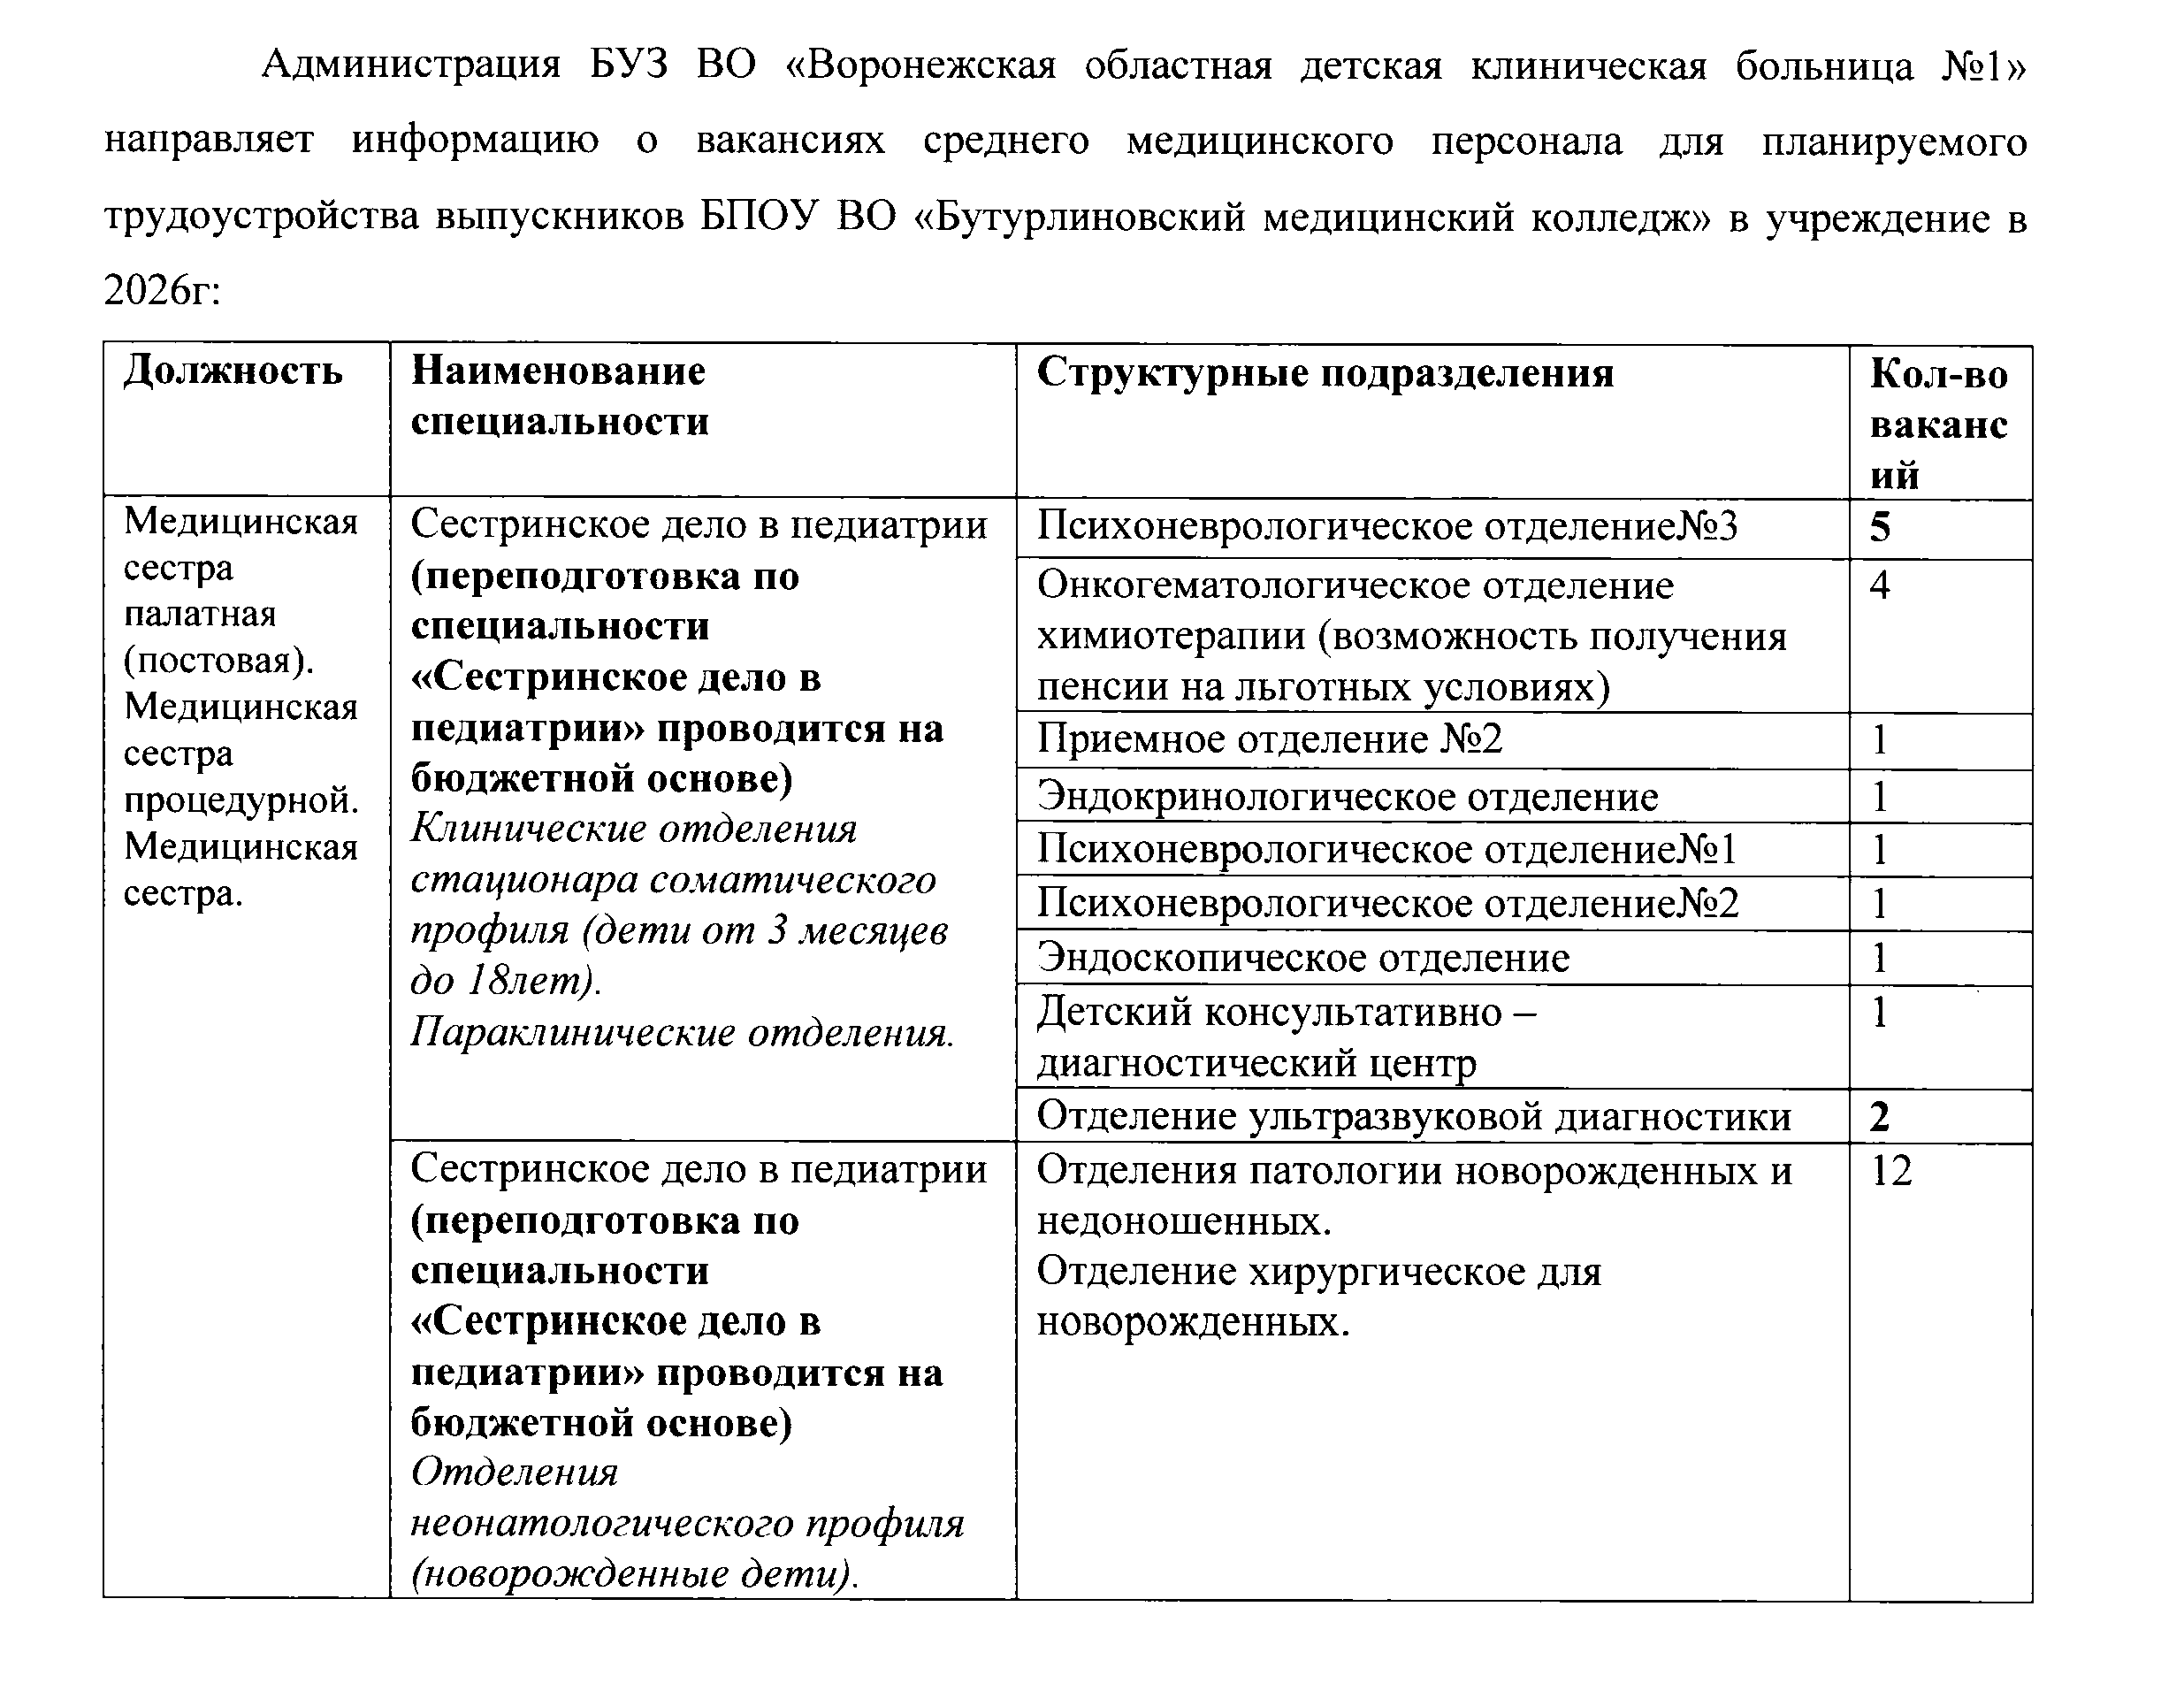
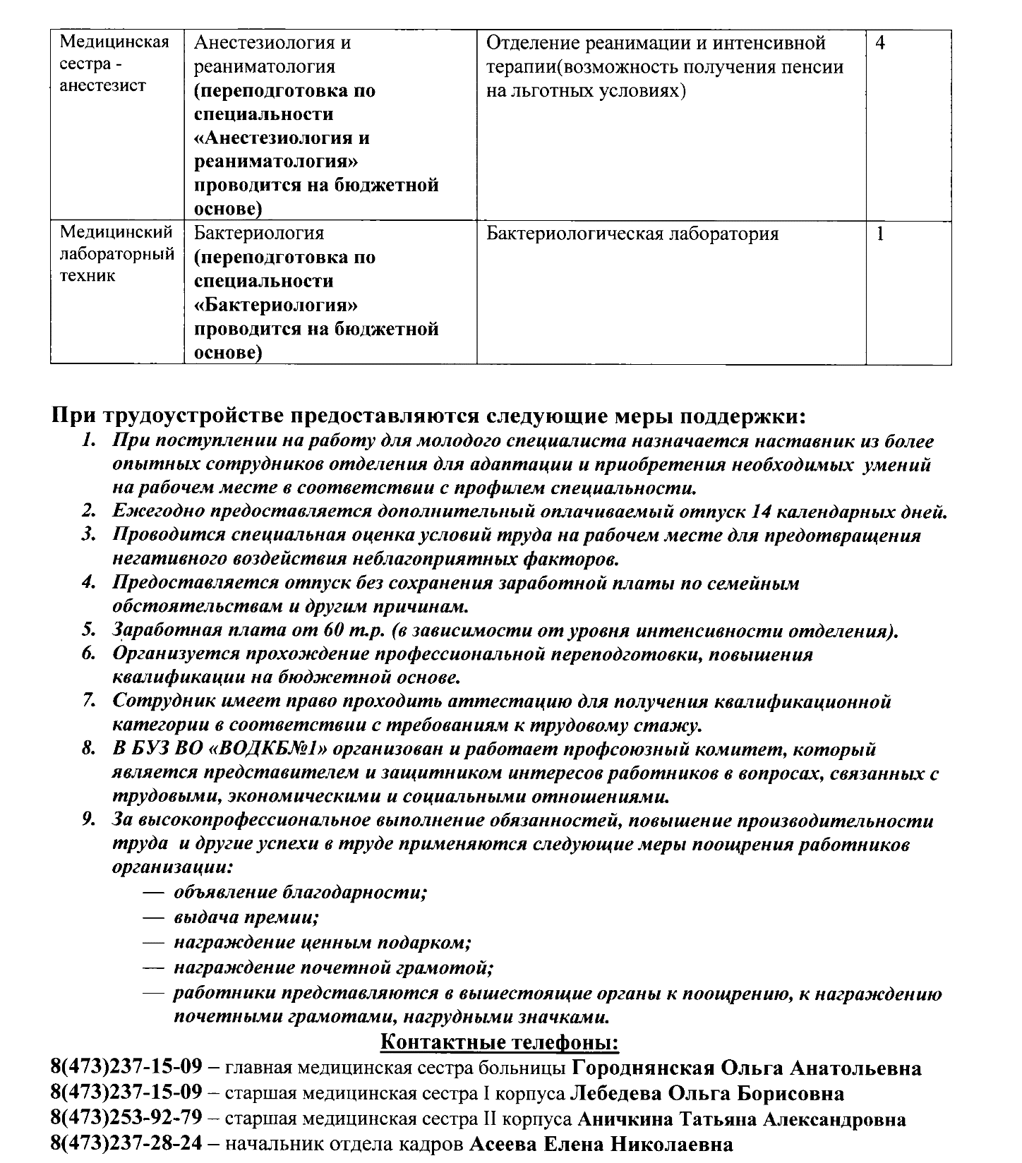
Потребность в трудоустройстве больниц и поликлиник г. Воронеж

Slide 3


Slide 4
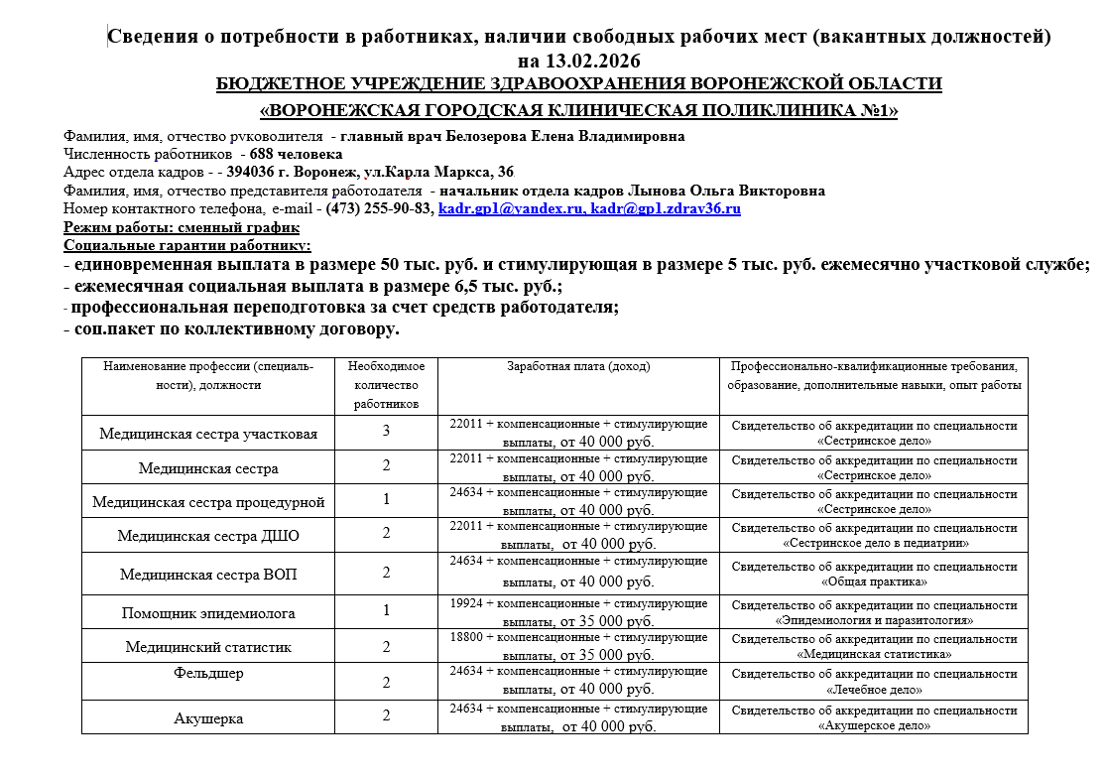

Slide 5
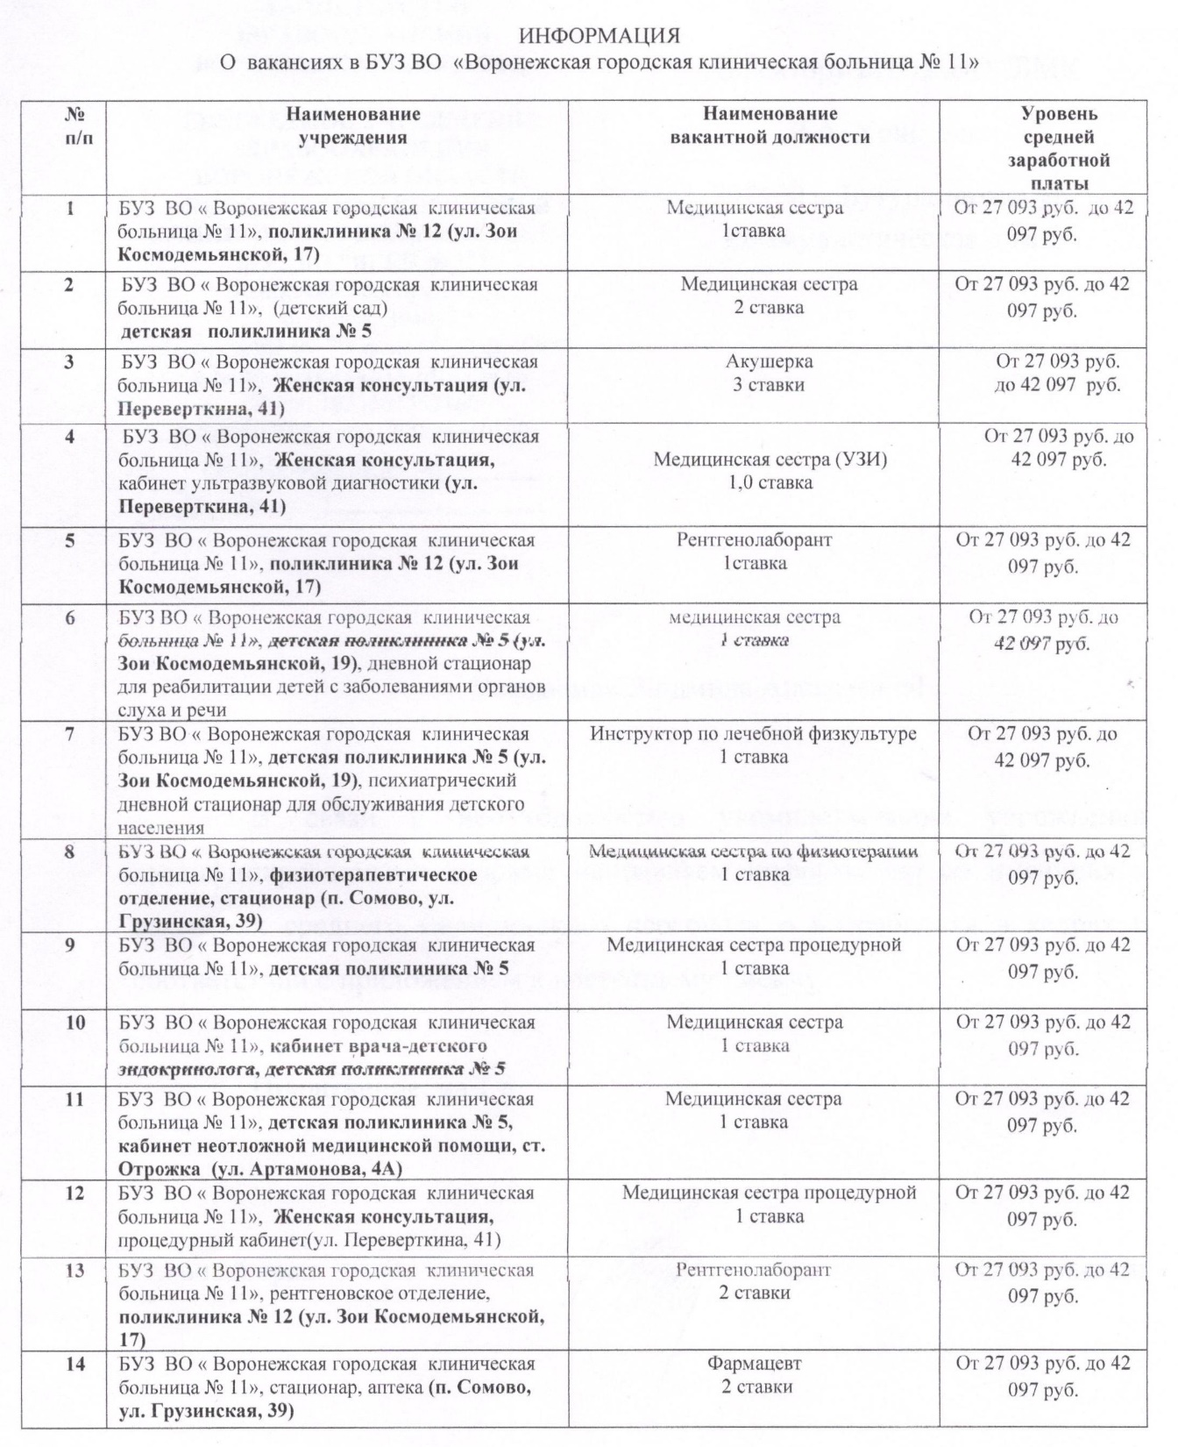

Slide 6
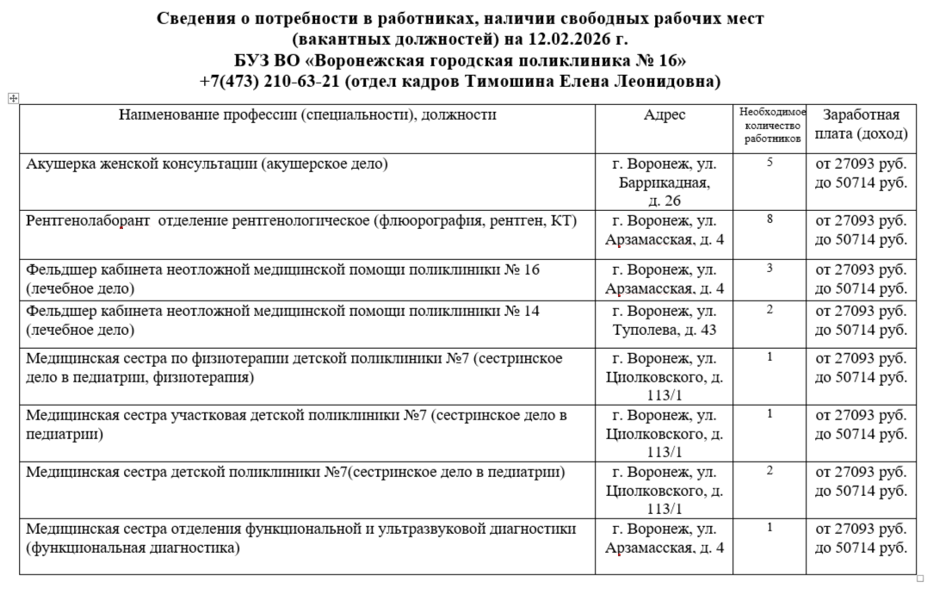

Slide 7
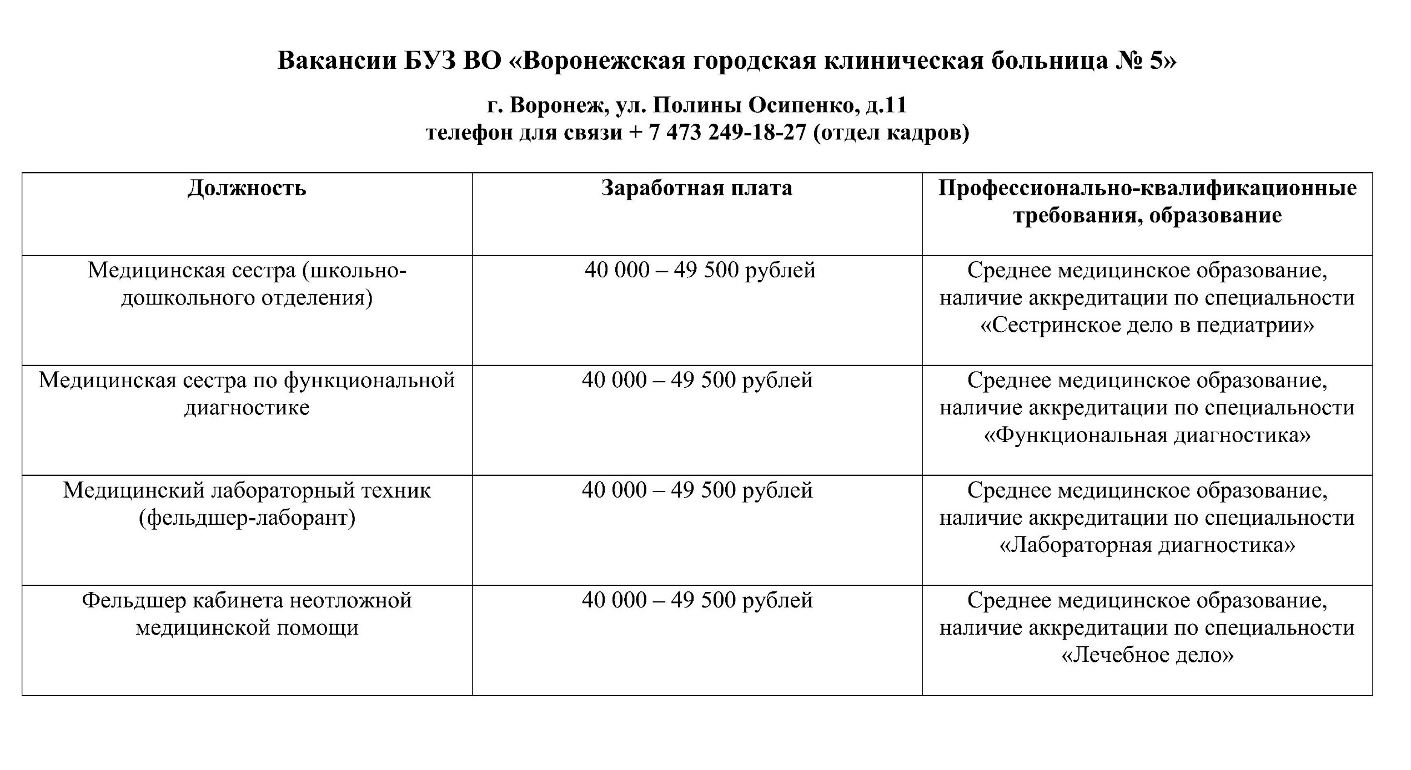

Slide 8
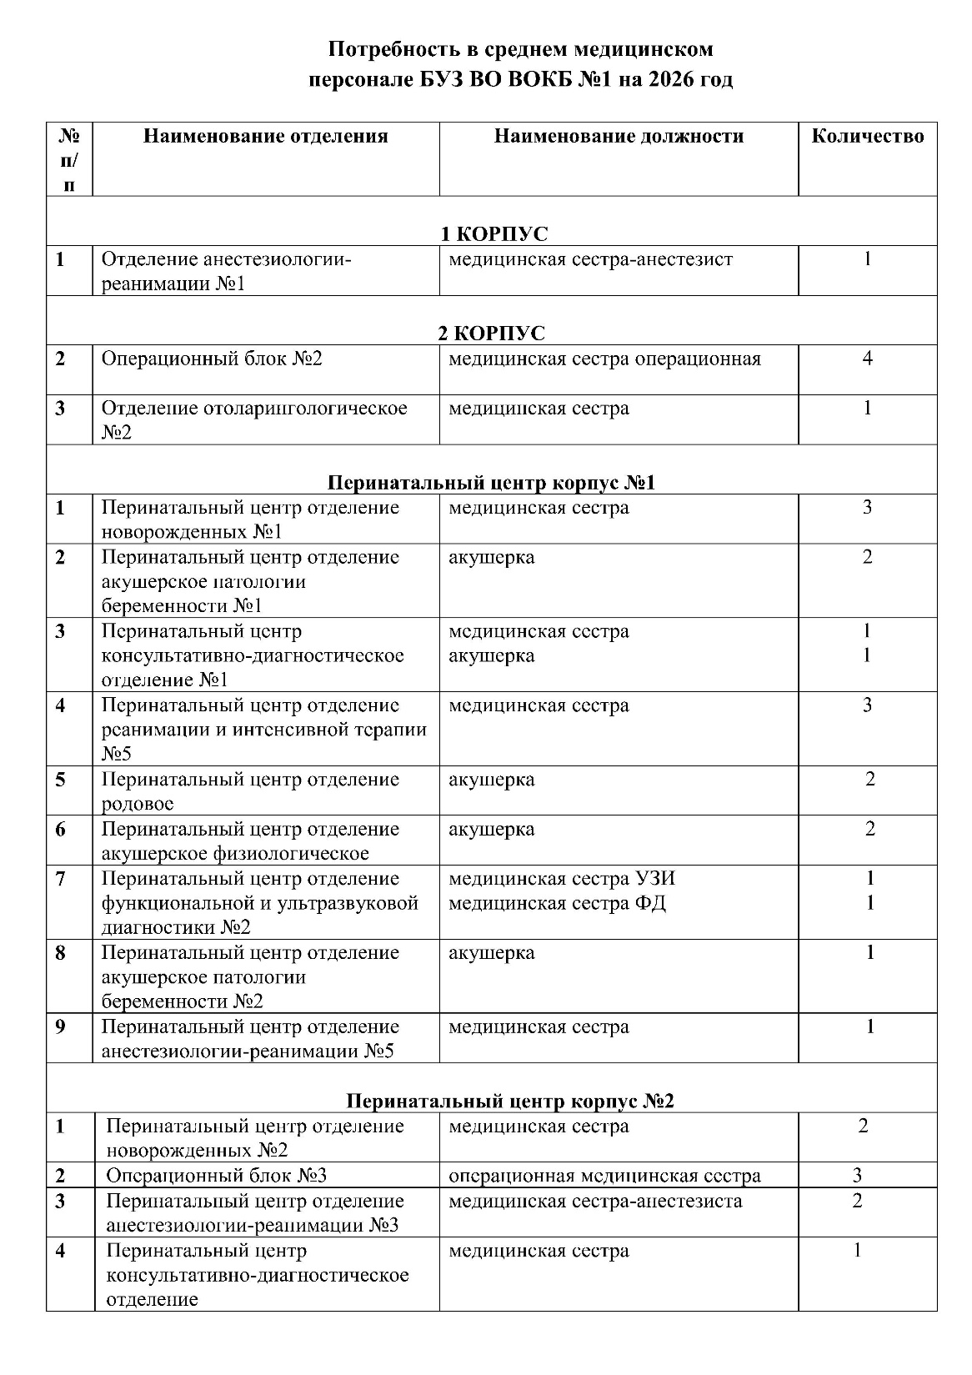

Slide 9
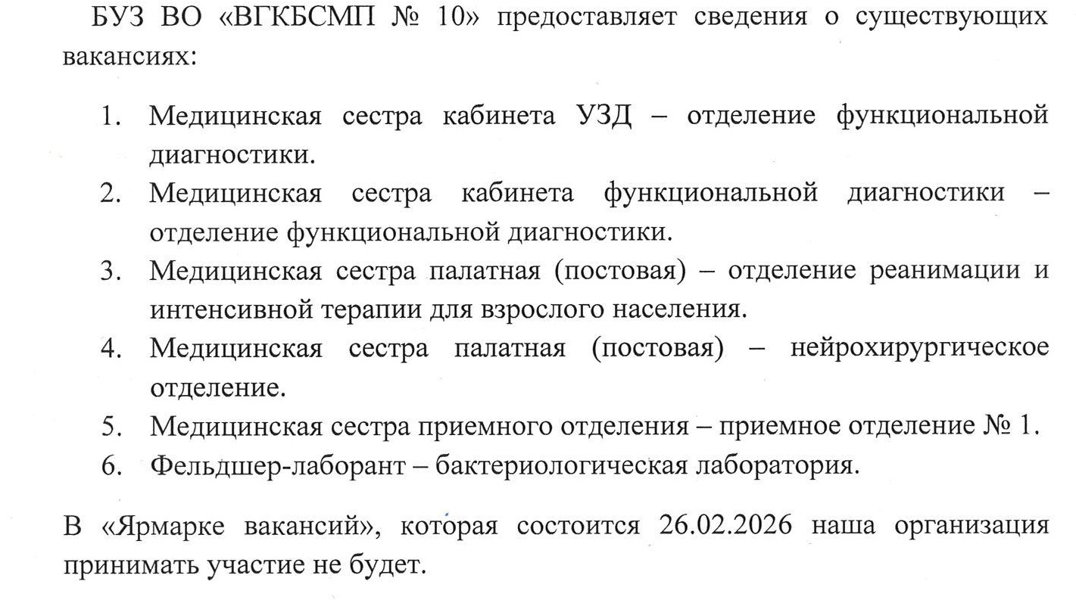

Slide 10
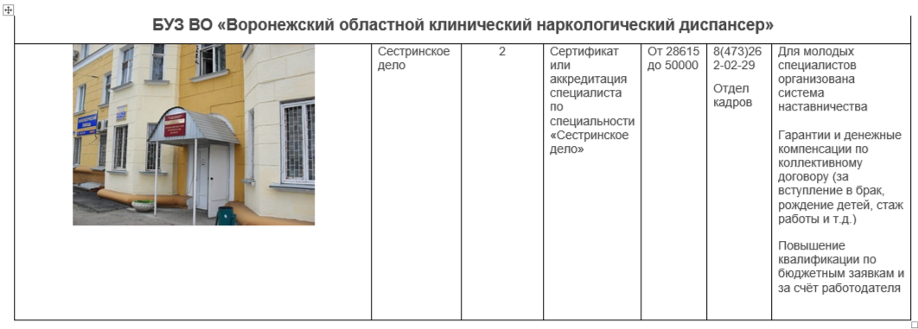

Slide 11
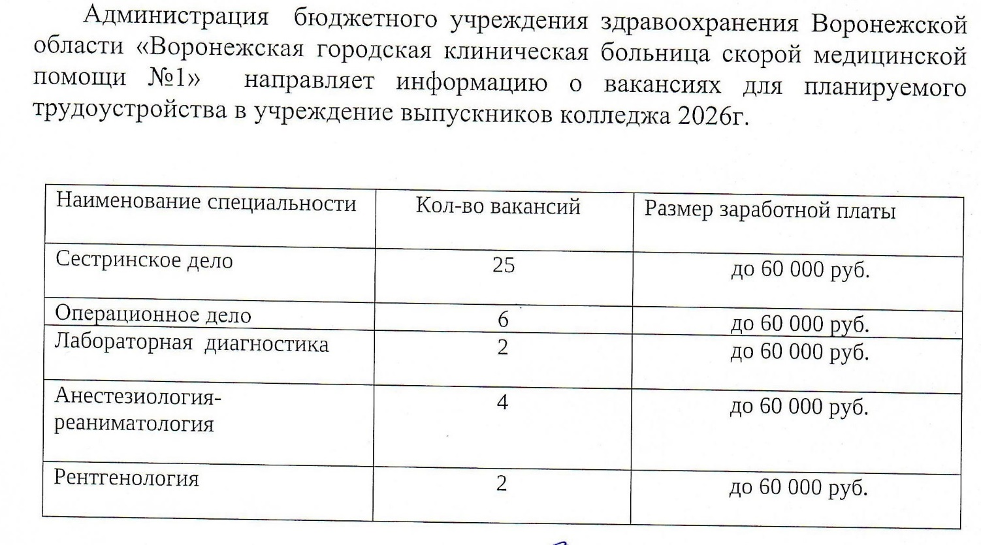

Slide 12
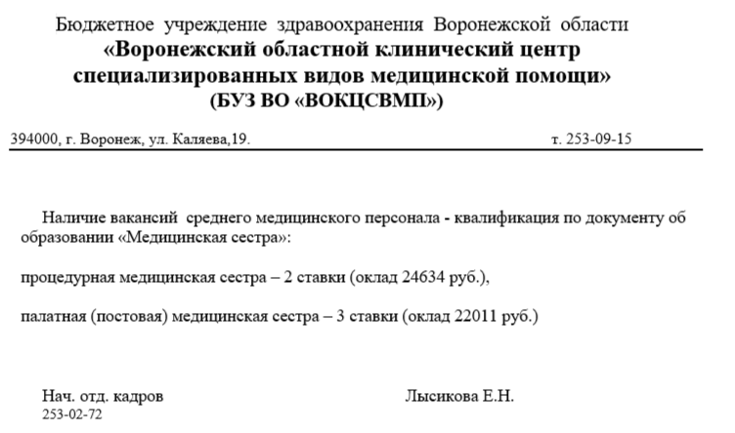

Slide 13
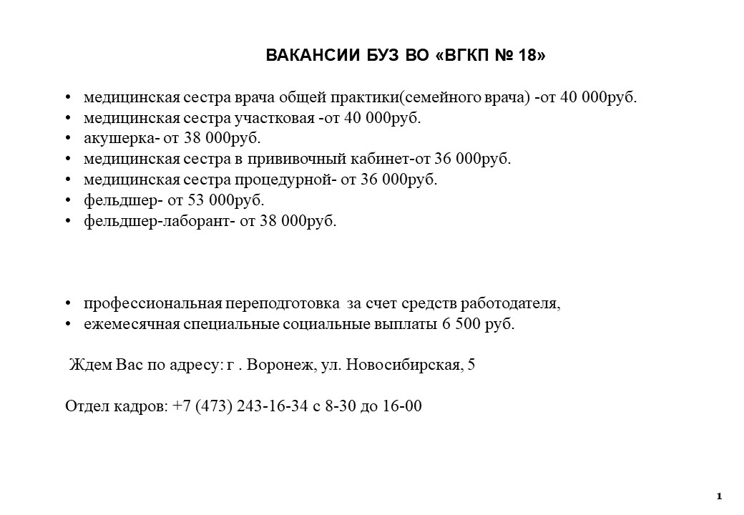

Slide 14





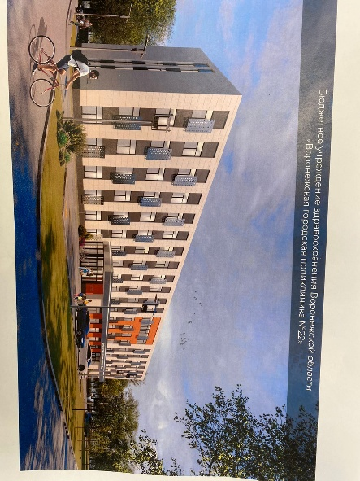
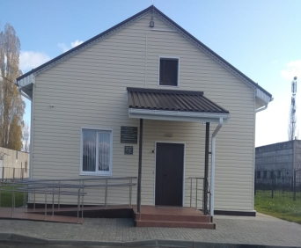
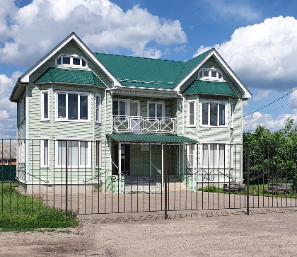

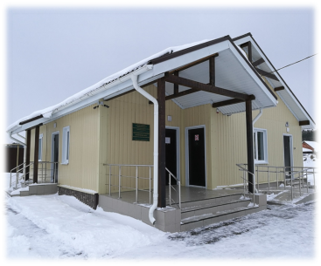
БУЗ ВО «ВОРОНЕЖСКАЯ ГОРОДСКАЯ ПОЛИКЛИНИКА №22
ВАКАНСИИ:
Служба
здоровья
Министерство здравоохранения Воронежской области
Включает в себя 2 подразделения:
мкр. Никольское
(ул. Глинки, д.34)
мкр. Масловка
(ул. Полякова, д.21а)
А также 3 фельдшерско-акушерских пункта:
мкр. Семилукские выселки
мкр. Таврово
мкр. Буденный
Заведующий ФАП-
фельдшер – 1
БЮДЖЕТНОЕ УЧРЕЖДЕНИЕ ЗДРАВООХРАНЕНИЯ ВОРОНЕЖСКОЙ ОБЛАСТИ «ВОРОНЕЖСКАЯ ГОРОДСКАЯ ПОЛИКЛИНИКА №22
з/п 39200 – 40758 р.
Акушерка – 1
з/п 27093 – 40758 р.
Медицинский лабораторный
техник – 1
з/п 27093 – 40758 р.

Slide 15
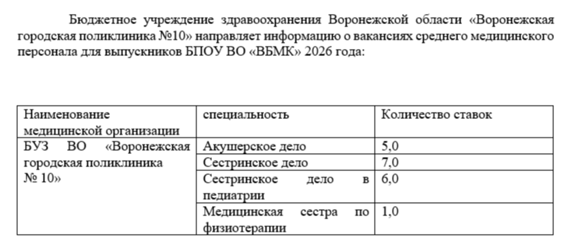

Slide 16
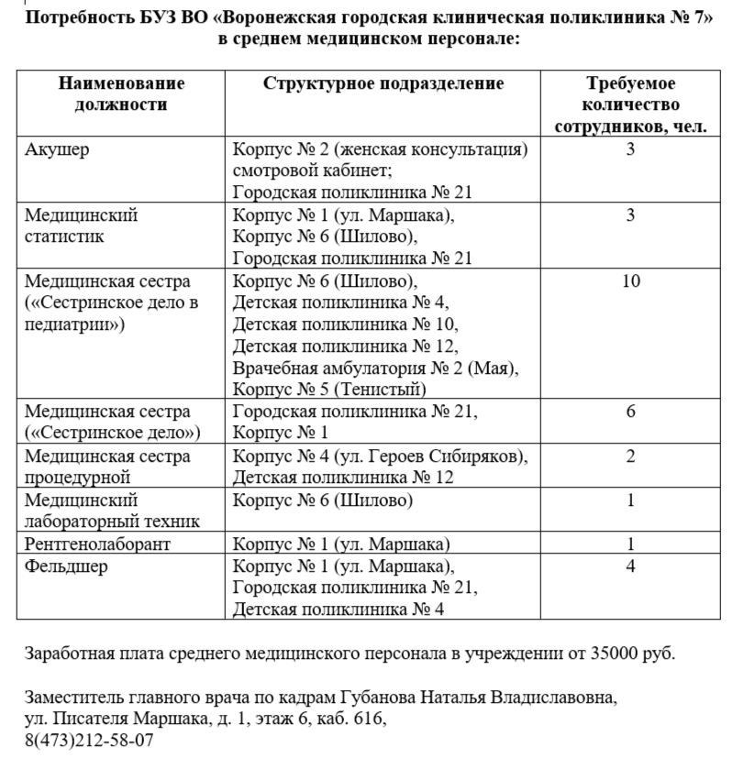

Slide 17
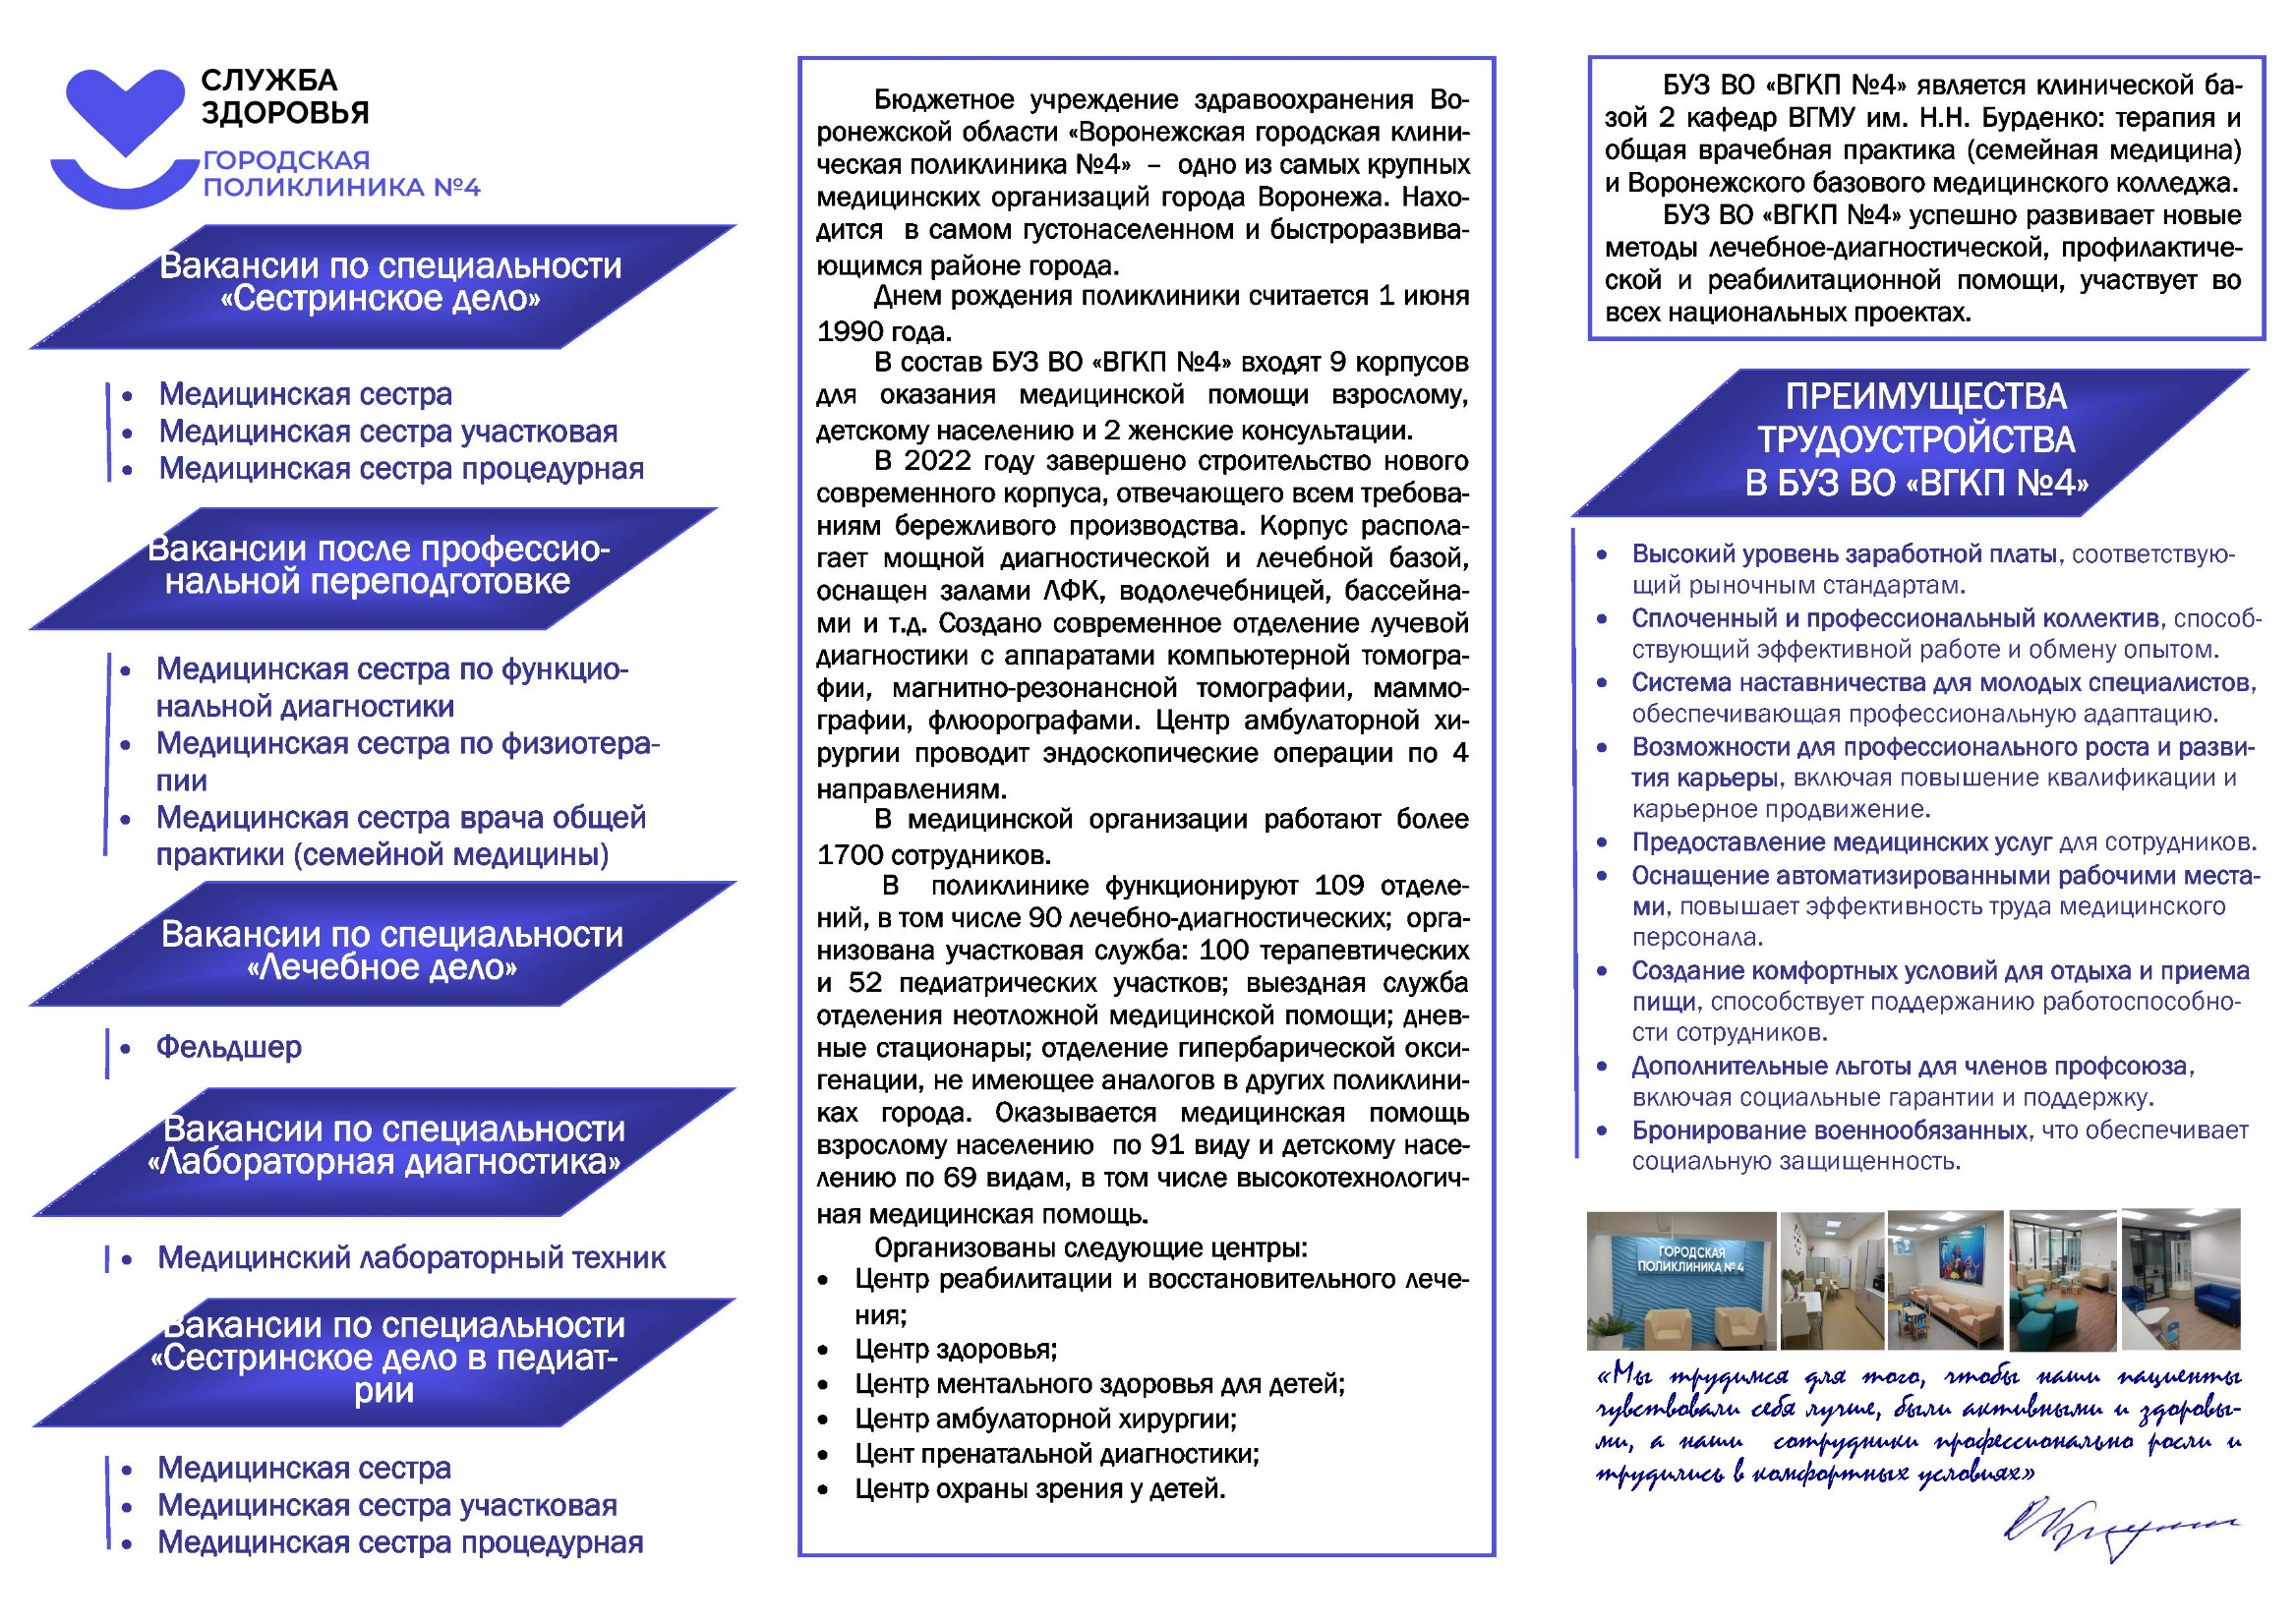

Slide 18
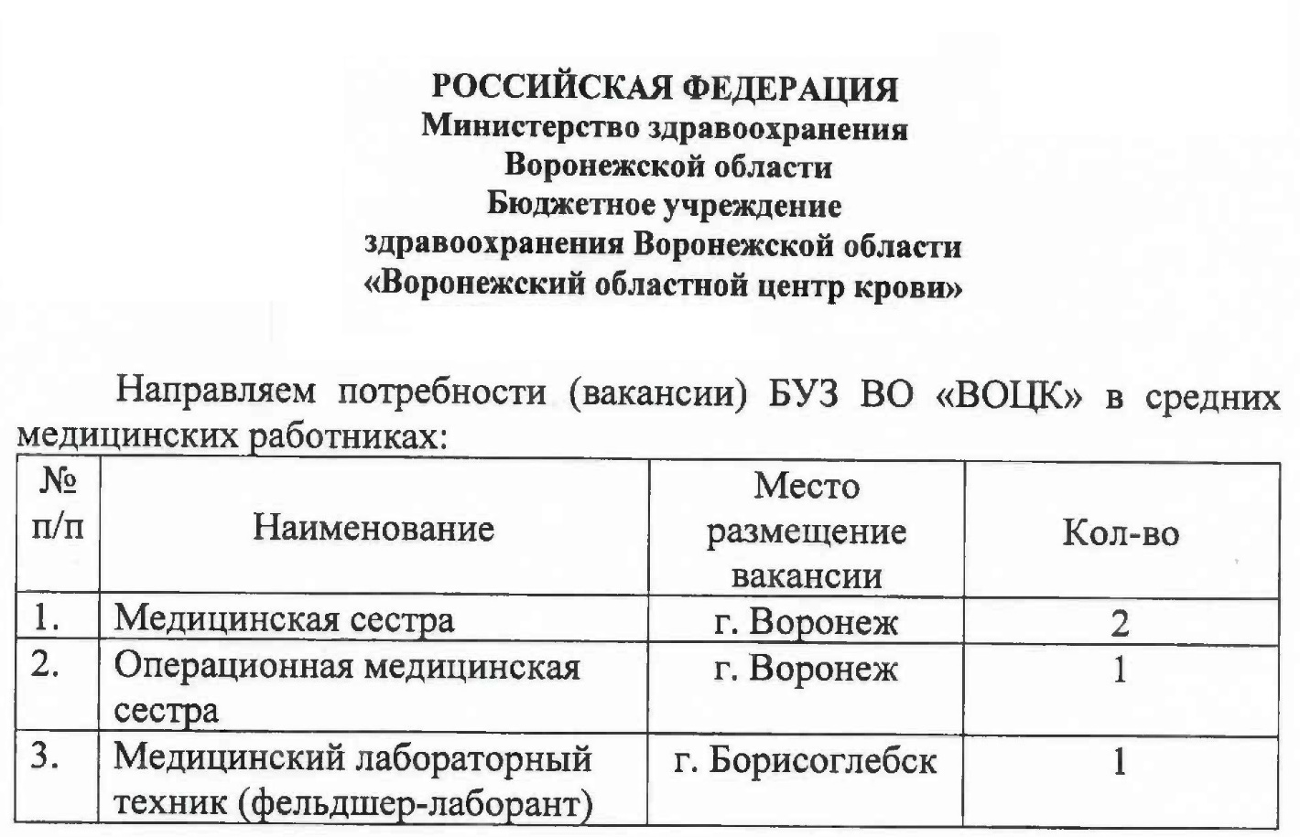

Slide 19
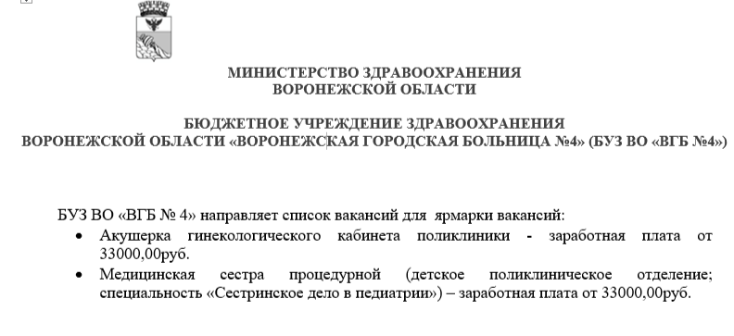

Slide 20
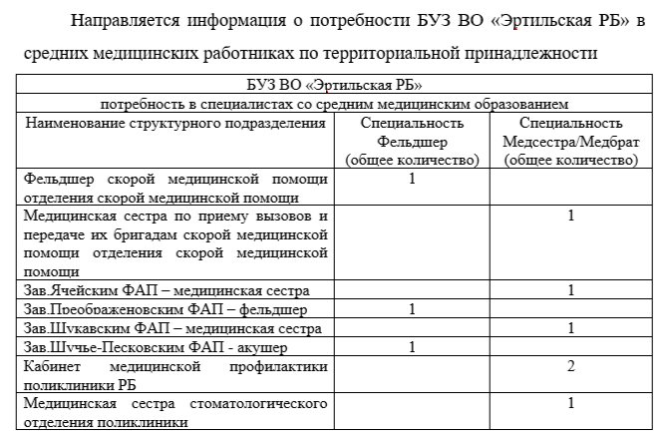
Потребность в трудоустройстве районных больниц Воронежской области

Slide 21
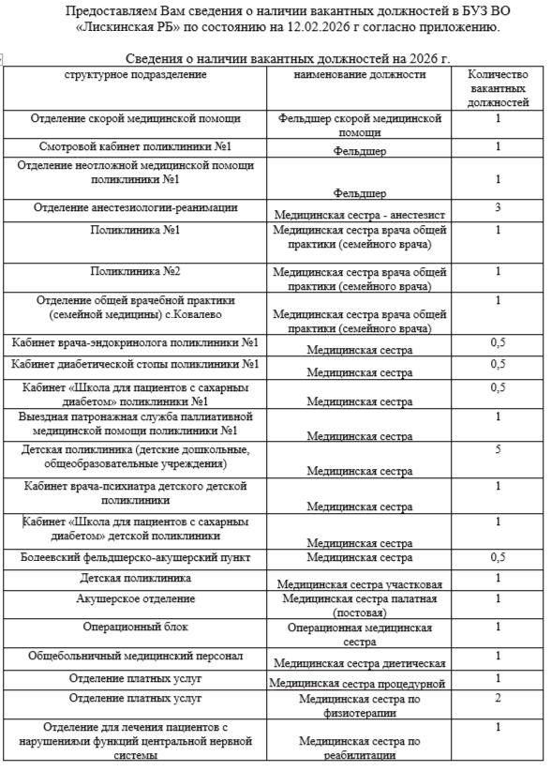

Slide 22
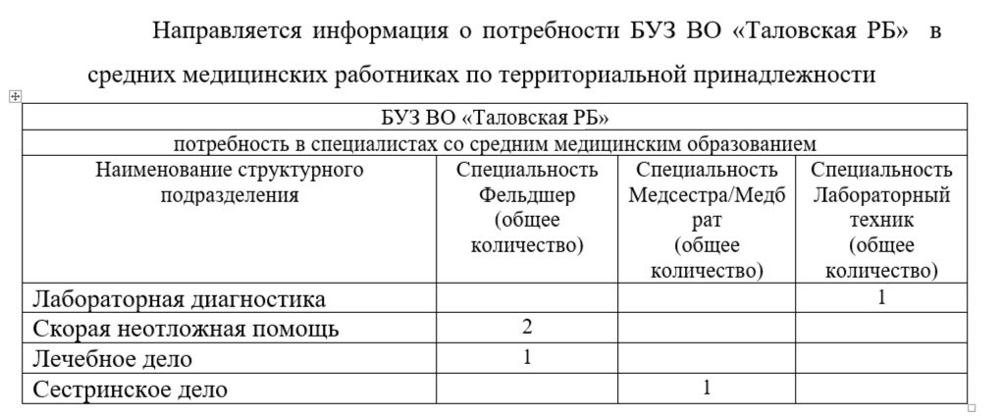

Slide 23
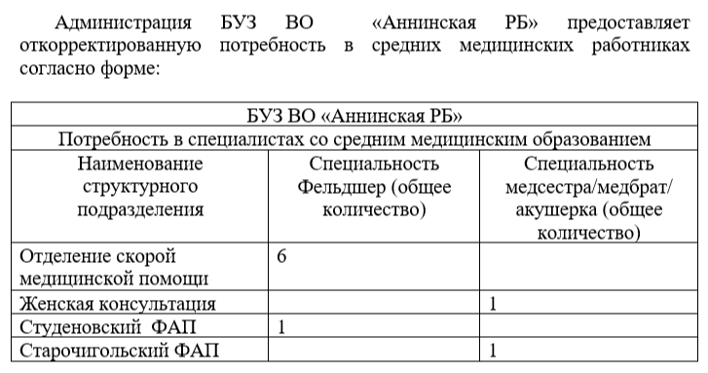

Slide 24
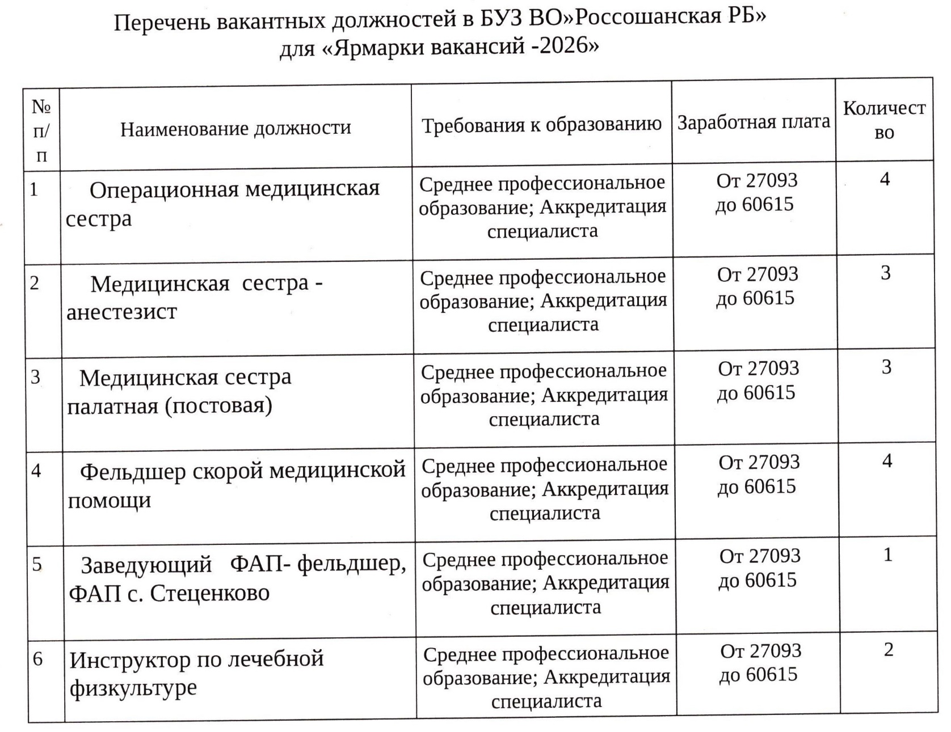

Slide 25
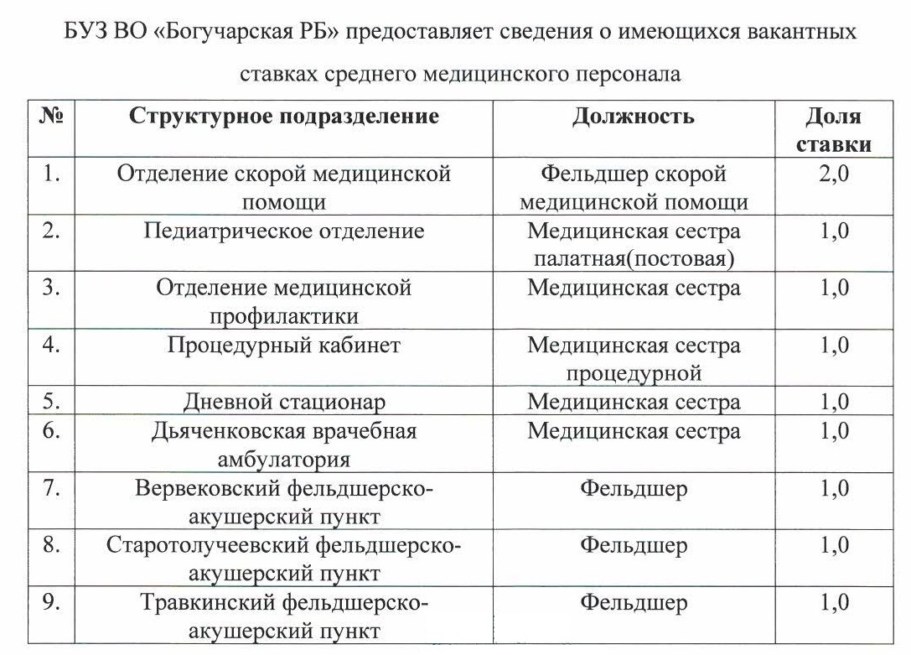

Slide 26
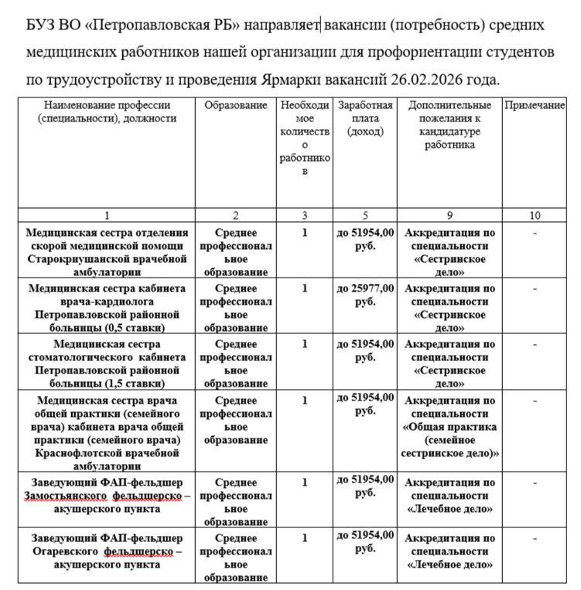

Slide 27
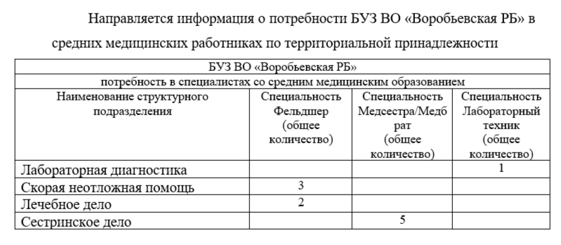

Slide 28
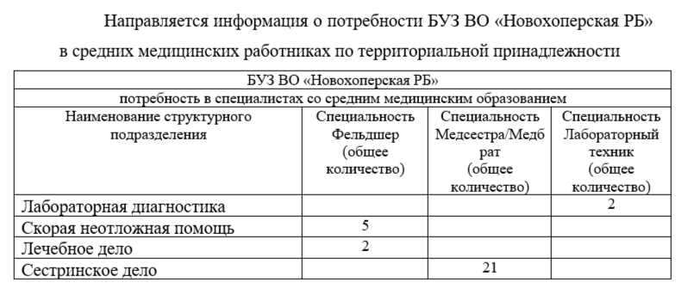

Slide 29
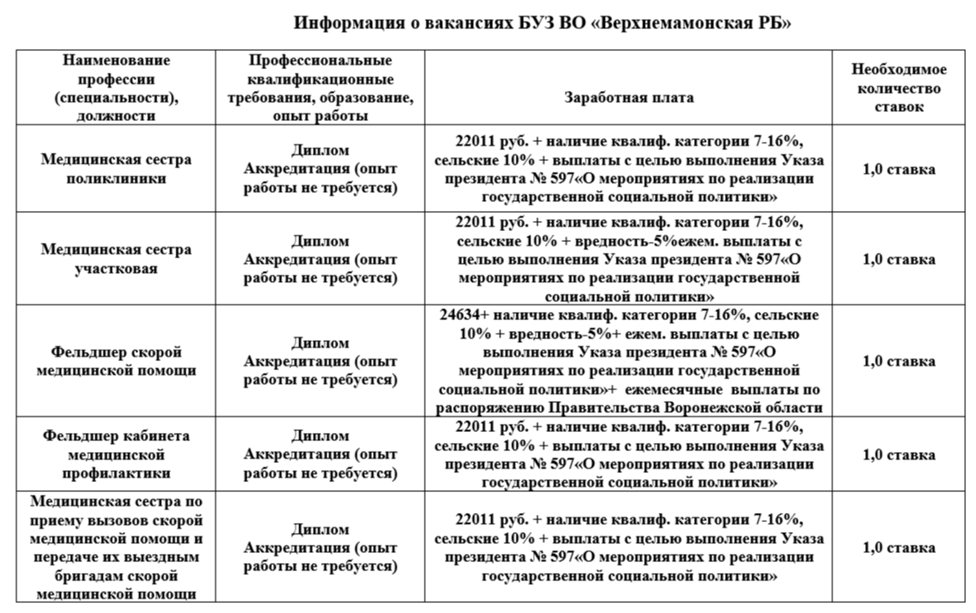

Slide 30
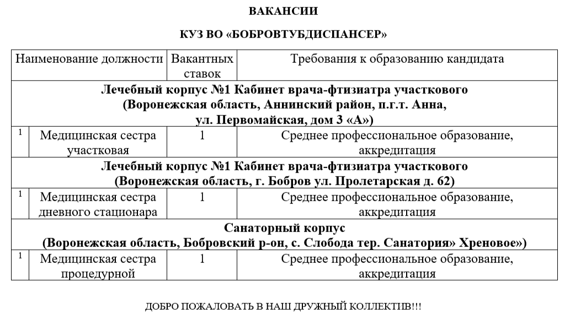

Slide 31
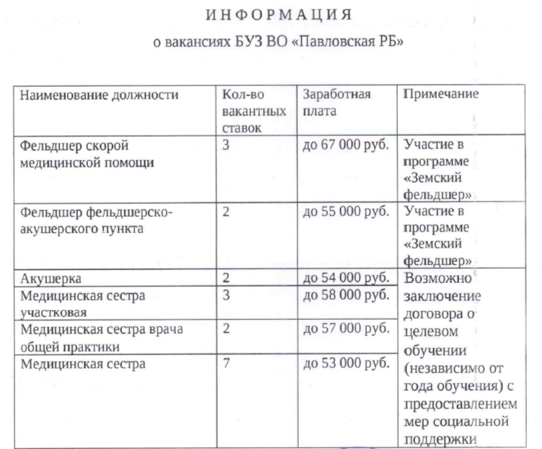

Slide 32
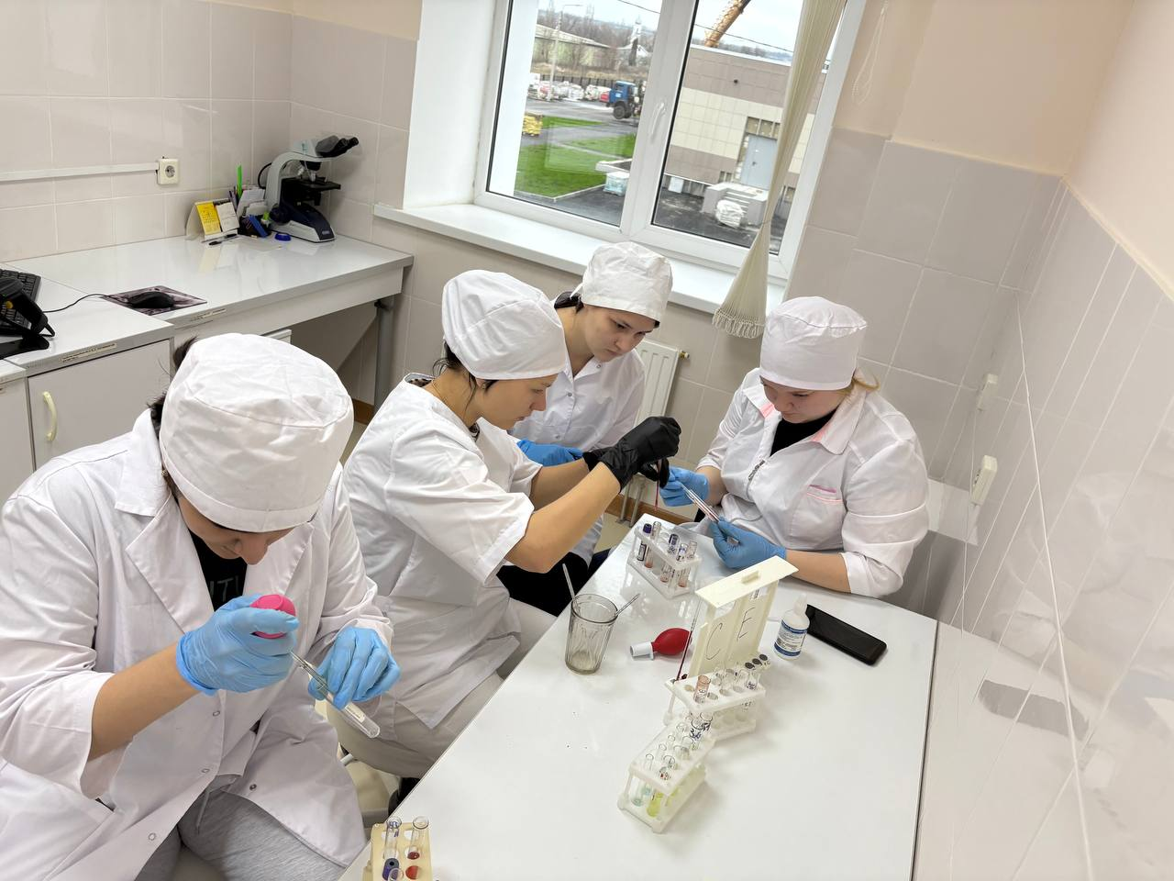
Спасибо за внимание
Контакты ответственного за трудоустройство:
Романцова Людмила Михайловна
8(980)242-54-62

